Slide 1
ACL 네트워크 동시 프로그래밍
2020/6/4
베이징 263 엔터프라이즈 커뮤니케이션 Co.

Slide 2
컨텍스트
네트워크 동시성이 필요한 이유는 무엇인가요?
1, 공동 프로그래밍 / 파이버 프로세스는 새로운 개념이 아닙니다.
2, 큰 동시성, 서버 측의 높은 요구 사항에 대한 고성능
3, 모바일 디바이스의 급속한 성장으로 인해 서비스 측면의 동시 접속 압박이 증가합니다.
4. 바둑 언어의 등장으로 코프로세싱이 새로운 차원으로 발전했습니다.
코프로세싱을 지원하는 프로그래밍 언어:
1, Go 언어, 대규모 동시성, 고성능을 지원하기 매우 쉽습니다.
2. 파이썬 언어
3. 에를랑 언어
4. 루아 언어
。。。。。。
C/C++ 네트워크 코프로세서 라이브러리를 설계하는 이유는 무엇인가요?
1. 부서별 언어를 배우는 데 드는 비용이 도서관을 배우는 것보다 훨씬 높습니다.
2, C / C + + 프로그래머 수년간의 엄청난 손실 축적 경험
3, C / C + + + 고효율의 통합 작동

Slide 3
동시성 정보
멀티코어 시대에도 불구하고 서버의 CPU 코어 수는 항상 제한되어 있습니다.
프로세스/스레드 수가 증가하면 운영 체제의 스케줄링 알고리즘의 효율성이 떨어집니다.
긴 TCP 연결과 연결 풀링이 존재하면 서버 측 연결의 80% 이상이 유휴 상태가 됩니다.
동시성을 지원하려면 고용이 필요합니다:
1, 다중 프로세스 모드: 동시성 지원은 Postfix, Xinetd와 같이 매우 제한적입니다.
2, 다중 스레드 모드: 다중 프로세스 모드보다 개선되었지만 여전히 Mysql과 같이 제한적입니다;
3, 비차단 모드: 고성능이지만 프로그래밍 복잡도가 매우 높습니다(예: Nginx, Redis);
4, 이벤트 기반 멀티 스레드 모드: 동시성이 크게 향상되었지만 acl의 마스터 스레드 서비스 모드와 같은 프로그래밍 향상은 여전히 제한적입니다;

Slide 4
디자인 목표
C/C++ 프로그래머를 만족시킬 수 있는 새로운 프로그래밍 패러다임이 필요합니다:
1, 대규모 동시성, 고성능, 낮은 리소스 사용률 지원
2. 프로그래밍 복잡성 감소: 순차적 사고 패턴
3, 대부분의 애플리케이션 시나리오에 적합하며 풍부하고 사용하기 쉬운 인터페이스를 제공합니다.
4, 타사 네트워크 라이브러리와 원활하게 통합, 타사 라이브러리를 수정할 필요가 없습니다.

Slide 5
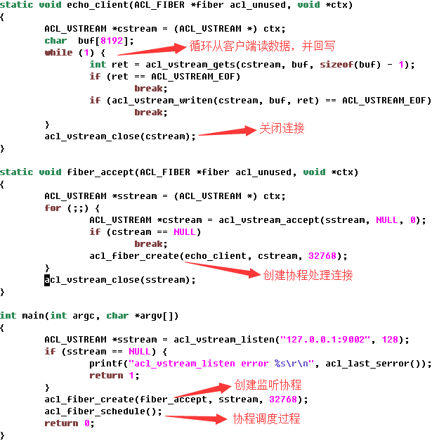
간단한 연결의 예부터 시작하세요.
1. 연결 만들기는 스레드 만들기와 비슷합니다.
2, 대규모 동시성, 고성능 지원
3. 순차적 프로그래밍 접근 방식
4, 타사 라이브러리를 변경할 필요가 없습니다.
5. 하나의 스레드 리소스만 사용
어떻게?

Slide 6
CPU 구성 - 설계 원칙
CPU 구성 요소: 연산자, 컨트롤러, 레지스터
I. 운영자
연산자(산술 및 논리 장치, ALU)라고도 하는 연산자는 산술 및 논리 연산의 일부로, 컨트롤러의 제어 하에 산술 또는 논리 연산을 위해 내부 메모리에서 가져온 데이터와 연산 결과를 내부 메모리로 전송하는 역할을 합니다.
II. 컨트롤러
컨트롤러의 기능은 컴퓨터의 다양한 구성 요소의 작업을 제어 및 지시하고 입력 및 출력 장치를 모니터링하여 컴퓨터가 자동으로 프로그램을 실행하도록 하는 것입니다.
III. 레지스터
레지스터는 데이터를 저장하는 데 사용되는 CPU 내의 작은 저장 영역으로, 연산과 관련된 데이터와 연산 결과를 일시적으로 저장합니다. 레지스터는 전자 회로로 구성되어 있으며 CPU에 비해 액세스 속도가 매우 빠르지만 비용이 많이 들기 때문에 그 수가 적습니다.CPU 내부 레지스터의 종류는 명령어 레지스터, 프로그램 카운터, 데이터 레지스터, 주소 레지스터, 상태 레지스터 등이 있습니다.CPU의 레지스터는 CPU의 데이터를 저장하는 데 사용할 수 있습니다.

Slide 7
운영 체제 스케줄링 프로세스 - 설계 원칙
기본 운영 체제 스케줄링 알고리즘:
1. 선착순 알고리즘
2. 타임 슬라이스 회전 알고리즘
3. 짧은 작업 우선순위 알고리즘
4. 우선순위 스케줄링 알고리즘
5. 하이브리드 스케줄링 알고리즘
프로세스 스케줄링 프로세스입니다:
타이밍 또는 외부 인터럽트 또는 프로세스 중단으로 인해 OS가 CPU를 제어합니다.
OS는 몇 가지 알고리즘에 따라 준비된 모든 프로세스 중에서 프로세스를 선택합니다.
현재 프로세스가 선택된 경우 OS는 현재 프로세스 상태를 보호합니다.
선택한 프로세스로 이동
선택한 프로세스의 환경 설정(레지스터, 스택 포인터, 상태 단어 등 설정)

Slide 8
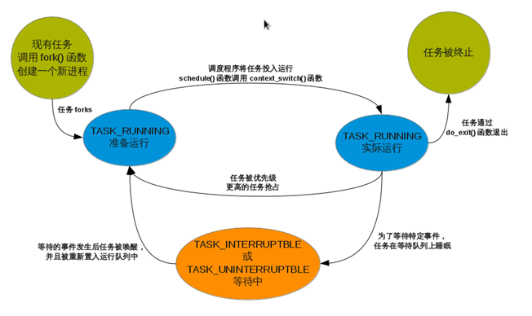
운영 체제 프로세스 스케줄링 프로세스 - 설계 원칙

Slide 9
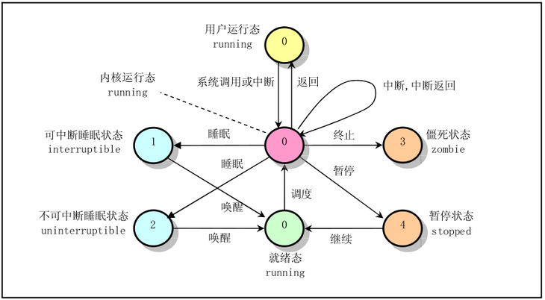
프로세스 상태 및 전환 관계 - 설계 원칙

Slide 10
동시 프로그램 스케줄링 - 설계 원칙
I. 컨텍스트 전환
이 작업은 운영 체제에서 제공하는 API인 getcontext, makecontext, swapcontext, setcontext를 통해 수행됩니다;
를 사용하거나 어셈블리 언어로 직접 코프로그래밍한 실행의 스택 공간을 전환할 수 있습니다.
구현 라이브러리의 예: libtask, boost, libgo, libco, coroutine 등.
II. 신호 호핑
시스템에서 제공하는 API를 통해 완료됩니다: siglongjmp, longjmp, setjmp, sigsetjmp 등.
구현 라이브러리의 예: libmill, st, coroutine 등

Slide 11
동시 중단 및 해제 --- 디자인 포인트
I. 동시 프로그램 실행 방법
1, 주도적으로 CPU 제어를 포기하십시오.
현재 실행 중인 연결은 acl_fiber_yield를 호출하여 CPU 제어를 산출하고, 연결 스케줄러는 다른 연결을 호출합니다.
2, 최대 절전 모드 시간을 지정하고 CPU 제어 권한을 적극적으로 포기하십시오.
현재 실행 중인 연결은 acl_fiber_sleep을 호출하여 지정된 시간 동안 절전 모드로 전환합니다.
3. IO 차단이 끊어짐
현재 실행 중인 연결은 IO가 완료되기를 기다리는 동안 자체적으로 중단되어야 합니다.
4, 연결 잠금이 끊어질 때까지 기다리기
5, 공동 프로그램 세마포어가 끊어질 때까지 기다리기
II. 코프로세싱의 웨이크업 모드
1, 연결의 활성 수율과 CPU의 제어권을 되찾았습니다.
2. 휴면 공동 프로그램의 시간은 다음과 같습니다.
3. IO 차단으로 인해 중단되었던 동시 프로세스가 IO가 준비되었으므로 깨어납니다.
4. 동시 잠금 해제하기
코프로세싱 세마포어 깨우기 5.
예제 참조:
1, 수율 방법: acl/lib_fiber/샘플/섬유
2, 수면 방법: acl/lib_fiber/샘플/수면
3、IO 방식: acl/lib_fiber/samples/select

Slide 12
동시 전환 프로세스 - 설계 원칙
연결이 중단됨
공동 작업 생성
제자리에
동시 작업
동시 종료

Slide 13
동시 IO 전환 프로세스 - 설계 원칙
1
데이터 읽기를 준비합니다.
읽기 이벤트 등록
보류 중인 동시 프로그램
2
4
데이터 읽기
읽기 이벤트 취소
프로그래머 깨우기
3
5
데이터 읽기를 준비합니다.
읽기 이벤트 등록
보류 중인 동시 프로그램
데이터 읽기
읽기 이벤트 취소
프로그래머 깨우기

Slide 14
동시 전환 방법 - 설계 원칙
명령
명령
명령
명령
명령
명령
명령
스케줄링 출발지
명령
스케줄링 출발지
명령
별 스위치
링 전환
링 스위칭으로 스위칭 효율성 향상

Slide 15
네트워크 동시 스케줄링 - 설계 원칙
네트워크 연결 만들기
준비 실행
움직이고 있음
IO 차단
보류 중인 동시 프로그램
프로그래머 깨우기
IO 연결을 통한 IO 모니터링
IO 이벤트 코프로세서
IO
IO
IO
IO
1, 모든 IO 이벤트를 모니터링하는 IO 이벤트 코프로세서
2, 네트워크 프로그램이 IO 차단을 만나면 중단되며, 해당 IO 핸들은 IO 이벤트 프로그램에 의해 모니터링됩니다.
3. IO 이벤트가 발생하면 해당 바인딩된 코프로세스가 다시 깨어납니다.

Slide 16
네트워크 동시 스케줄링 - 설계 원칙
IO 연결 만들기
준비 실행
IO 연결 실행
IO 종료
IO 연결 출구
다음 스레드로 이동
예약 대기열을 깨웁니다.
해당 코프로그래밍이 스케줄링 대기열에 추가됩니다.
IO 차단
IO 연결이 중단됨
쓰기 가능한 IO
IO 읽기 가능
읽기 이벤트 등록
쓰기 이벤트 등록하기
IO 스케줄링 코프로세서 깨우기
IO 스케줄링 코프로세서가 중단됨
비동기 이벤트 엔진
IO 스케줄러 코프로세서는 모든 IO 이벤트를 모니터링합니다.
IO 스케줄러 연결 실행
선택
투표
epoll
kqueue
iocp
winmsg

Slide 17
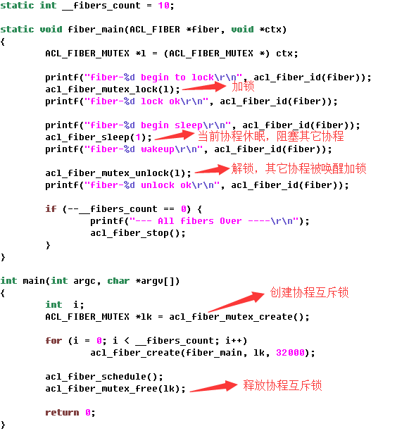
동시 동기화 기본 요소 - 설계 필수 사항
동시성에 기반한 동시 잠금:
1, 공동 프로그램 상호 제외 잠금 장치
2, 읽기 및 쓰기 잠금 공동 프로그래밍

Slide 18
단일 스레드 내 동시 상호 제외 잠금 - 설계 필수 사항
섬유-1
상호 배타적 잠금 장치 잠그기
be
잠겼나요?
막힘
잠금
섬유-2
막힘
읽기/쓰기 잠금에 쓰기 잠금 추가하기
읽기 및 쓰기 잠금이 추가되었나요?
be
대기열로 이동
수신 발송 대기열
읽기/쓰기 잠금에 읽기 잠금 추가하기
쓰기 잠금이 추가되었나요?
be
섬유질-3
막힘
잠금

Slide 19
여러 스레드 간 동시 상호 제외 잠금 - 설계 필수 사항
스레드 A
스레드 B
잠금 성공
잠금 대기 중
동시 실행 A1
상호 독점 잠금 1
동시 B1
잠금 대기 중
잠금 성공
동시 A2
상호 독점 잠금 2
동시 B2

Slide 20
여러 스레드 간의 동시 이벤트 잠금 - 설계 필수 사항
be
잠금
잠겼나요?
막힘
IO 파이프 만들기
대기열에 IO 읽기 파이프라인이 추가됨
공동 프로그램 A
원자 번호 잠금
깨우기 연결 A
IO 판독 파이프라인
보고 기다리기
연결 일시 중단 A
동시 잠금 해제하기
대기자 명단이 있나요?
be
웨이터의 IO 쓰기 파이프라인에 데이터 쓰기
공동 프로그램 B
막힘
달리기 잠금 해제

Slide 21
공동 조건부 수량 - 디자인 포인트
연결 대기 중 A
이벤트 잠금
이벤트 잠금
연결 A 실행
IO 파이프라인 만들기
이벤트 잠금 해제
IO 알림 대기 중
보고 기다리기
연결 일시 중단 A
알림 콩코르다트 B
이벤트 잠금
파이프라인 IO 알림
달리기 잠금 해제

Slide 22
과부하 보호 - 설계 포인트
C
섬유
C
섬유
C
섬유
Mysql
C
섬유
Mysql
C
섬유
C
섬유
C
섬유
C
섬유
동시 서비스 모듈 자체는 높은 동시성을 지원합니다.
동시 서비스 모듈이 백엔드 서비스에 연결할 때 연결 수 제한하기
어떻게?
동시 세마포어를 통한 백엔드 서비스 보호

Slide 23
동시 신호 - 설계 필수 사항
동시 스케줄러
섬유
섬유
섬유
섬유
세마포어 카운터
섬유
IO 이벤트 엔진
섬유
섬유
섬유
섬유
세마포어 대기열(컴퓨팅)
IO 대기열
연결 실행(컴퓨팅)
신호에서 제외된 많은 수의 공동 프로그램
신호에 액세스하는 동시 프로세스는 IO 대기열에서 제외됩니다.
예시 참조: acl/lib_fiber/samples/redis_sem

Slide 24
동시 신호 - 설계 필수 사항
동시 스케줄러
클라이언트
섬유
클라이언트
섬유
섬유
Mysql
클라이언트
섬유
세마포어 카운터
섬유
섬유
섬유
클라이언트
섬유
클라이언트
세마포어 대기열(컴퓨팅)
데이터베이스 연결 연결
클라이언트(컴퓨팅)
동시 서버
포괄적인 데이터베이스

Slide 25
다중 코어 활용 - 설계 포인트
동시 프로그램 만들기
동시 프로그램 만들기
스레드 만들기
프로세스 만들기
동시 프로그램 만들기
동시 프로그램 만들기
프로세스 만들기
마스터 프로세스
동시 프로그램 만들기
동시 프로그램 만들기
스레드 만들기
프로세스 만들기
동시 프로그램 만들기
동시 프로그램 만들기
모드 1
모드 2
여러 스레드를 생성하여 멀티코어를 사용하는 각 스레드에 대한 별도의 공동 스케줄러입니다.
acl 마스터 서버 프레임워크를 사용하여 여러 코어를 사용하여 프로세스당 하나의 공동 스케줄러를 사용하여 여러 프로세스를 생성합니다.
멀티스레딩 예제는 acl/lib_fiber/samples/redis_threads를 참조하세요.
다중 처리 예제는 acl/lib_fiber/samples/master_fiber를 참조하세요.

Slide 26
acl_master 서비스 프레임워크와의 동시 통합
Tcp 연결 디스패처
클라이언트
섬유질
fibre_proc
섬유질
클라이언트
섬유질
클라이언트
fibre_proc
섬유질
클라이언트
acl_master
1. TCP 연결 디스패처와 동시 프로세스 간의 UNIX 도메인 소켓 연결
2. 클라이언트가 TCP 연결 디스패처에 연결하고, 이 디스패처는 UNIX 도메인 소켓을 통해 코프로세서에 '연결'을 전달합니다.
3、acl_master TCP 연결 디스패처 및 동시 프로세스 풀을 관리합니다.
TCP 연결 디스패처는 다음을 참조하세요: http://zsxxsz.iteye.com/blog/2118752

Slide 27
협업 간 커뮤니케이션 - 디자인 포인트
동시 진행 중인 프로그램 간에 커뮤니케이션이 필요한 이유는 무엇인가요?
1. 비즈니스 로직의 모듈화
2. 비즈니스 모듈의 계층적 설계
3. 협업 팀 개발
상호 시너지 '커뮤니케이션'의 본질:
- 스레드 간 데이터 전송은 스레드의 컨텍스트를 전환하는 방식으로 이루어지며, 이는 본질적으로 스레드 간 데이터 교환입니다.
동시 진행 중인 프로그램 간의 '커뮤니케이션' 비용입니다:
1. 동시 컨텍스트 전환
2, 메모리 할당, 해제
3. 데이터 복사
공동 작업자 간 '커뮤니케이션' 방법:
- 다대다 데이터 상호 작용 지원

Slide 28
협업 간 커뮤니케이션 - 디자인 포인트
소비자
프로듀서
채널
소비자
프로듀서
소비자
프로듀서
소비자
동시 스케줄러
- 동시 통신 파이프라인은 다대다 접근 방식을 지원합니다.
- 프로세스 간 통신은 프로세스의 컨텍스트를 전환하고 데이터를 교환함으로써 이루어집니다.
- 프로세스 간 통신 중 데이터 교환은 버퍼링 모드를 지원합니다.
- 프로세스 간 통신을 위한 데이터 교환의 무작위 할당

Slide 29
스레드 간 통신 - 디자인 필수 요소
동시 모드에서 스레드 간 통신이 필요한 이유는 무엇인가요?
- 다중 코어를 사용하려면 여러 개의 스레드가 열리고 스레드 간에 데이터를 교환해야 합니다.
- 일부 작업은 스레드 풀에서 비동기적으로 수행해야 하며 그 결과를 메인 스레드로 전달해야 합니다.
동시 모드에서 스레드가 서로 통신하는 방식입니다:
- 잠금 없는 메시지 큐 + IO 모드
스레드 A
프로듀서
스레드 B
프로듀서
잠금 없는 대기열
소비자
스레드 D
IO 배관
스레드 C
프로듀서
1, 잠금 없는 대기열을 통한 데이터 전송 간의 생산자/소비자 우선 순위
2. 생산자가 데이터가 없는 경우, 소비자는 IO에 의해 차단됩니다.
3, 소비자가 새로운 메시지를 기다리는 IO에서 차단되었을 때, 생산자는 IO를 통해 소비자에게 알릴 새로운 메시지가 있으면 다음을 수행합니다.
4. 잠금 해제된 대기열의 사용률이 높을수록 처리 성능이 향상됩니다.

Slide 30
타사 라이브러리와 원활하게 통합하는 방법 - 디자인 필수 사항
1、HOOK IO 관련 API
읽기 API: read/readv/recv/recvfrom/recvmsg
쓰기 API: 쓰기/쓰기v/보내기/보내기/보내기to/보내기msg
기타 API: pipe/popen/pclose/open/close/fcntl
2、HOOK 네트워크 관련 API
소켓/소켓페어/바인드/듣기/수락/연결
poll/select/epoll_create/epoll_wait/epoll_ctl
게토스트바이네임/게토스트바이네임_r
이는 기본 HOOK 시스템 API를 통해 가능합니다:
1, 네트워크 연결 및 통신 프로세스의 타사 라이브러리(예: mysql/http/redis 및 기타 라이브러리)를 직접 인수합니다.
2, 타사 라이브러리의 도메인 이름 확인 프로세스를 직접 인수합니다.
3, 연결의 타사 네트워크 차단 프로세스, 비차단 프로세스 변환의 기본이 되는 연결 라이브러리에서 연결의 타사 네트워크 차단 프로세스
mysql 라이브러리를 연결한 예는 acl/lib_fiber/samples/mysql을 참조하세요.

Slide 31
시스템 API를 많이 사용해야 하는 이유 --- 디자인 포인트
1, 일반적으로 사용되는 시스템 API에서 네트워크 프로그래밍을 위한 폴링/선택
2, 많은 타사 네트워크 라이브러리는 폴링/선택을 사용하여 IO 시간 초과를 시뮬레이션합니다.
3. epoll은 리액터와 유사한 애플리케이션(예: 채팅)에서 더 널리 사용됩니다.
4. 도메인 이름 확인에 널리 사용되는 게호스트바이네임.
5. listen 디스크립터에 대해 listen을 비차단 모드로 설정해야 합니다.
6. 연결하려면 연결 설명자를 비차단 모드로 설정해야 합니다.
7. 바인드/소켓/소켓페어/.... 연결에 오류 번호를 더 쉽게 바인딩하려면 다음과 같이 하세요.

Slide 32
동시 기반 오류 --- 디자인 포인트
각 스레드에 많은 수의 동시 스레드가 존재하기 때문에 동시 스레드 중 하나의 IO 프로세스에 문제가 발생했을 때 서로 다른 동시 스레드 간에 errno를 구현하여 서로 격리시키면 어떨까요?
--- 리눅스 플랫폼에서 __errno_위치 시스템 기능을 직접 연결합니다.
참조: /usr/include/bits/errno.h
외부 int *__errno_location (void) __THROW __attribute__ ((__const__));
#errno (*__errno_location ()) 정의
처리 중 전역 변수인 errno의 경우 운영 체제는 이 변수를 함수 포인터의 주소로 정의하고, 함수는 스레드-로컬 변수를 통해 각 스레드에 대해 내부적으로 오류 객체를 할당합니다.
따라서 공동 프로그래밍 라이브러리의 각 공동 프로그램에 __errno_location 함수를 연결하고 공동 위치 변수를 제공하면 errno 전역 변수에 대한 공동 프로그래밍 보안이 달성됩니다.

Slide 33
메모리 검사 - 설계 필수 사항
밸그라인드와 협력하여 메모리 검사를 수행합니다:
- 밸그라인드와 XXX컨텍스트의 비호환성
- 밸그라인드 개발 키트를 다운로드하고 밸그라인드_스택_등록 알림을 호출해야 합니다.
valgrind 이 메모리 영역 감지 건너뛰기
- 테스트할 때 메이크파일에서 -DUSE_VALGRIND 컴파일 옵션을 켜고 lib_fiber.a를 다시 컴파일합니다.

Slide 34
애플리케이션 시나리오
I. 질의응답 신청 서비스
웹사이트와 같은 HTTP 프로토콜 기반 서비스 애플리케이션
SMTP/POP3/IMAP 프로토콜 기반 서비스 애플리케이션
II. 생산자-소비자 애플리케이션 서비스
메시지 큐 애플리케이션 등
원자로와 원자로의 두 가지 모델 조합
통합 이벤트 엔진은 모든 네트워크 연결을 모니터링하고 연결이 준비되면 별도의 스레드를 생성합니다.
채팅 서비스, 게임 서비스, 기타 상태 비저장 애플리케이션 서비스와 같은 애플리케이션은 다음과 같습니다.
IV. 대규모 동시 수업을 위한 애플리케이션 서비스
동시 프로세스를 통해 상위 계층 애플리케이션의 차단 모드가 하위 계층에서 비차단 모드로 전환되기 때문에 적은 리소스로 대규모 동시 애플리케이션을 쉽게 지원할 수 있습니다.
예를 들어, 인트라넷의 대부분의 애플리케이션 서비스는 효율성을 위해 연결 풀링 모드를 지원하므로 서버가 매우 큰 동시성을 지원해야 합니다.
V. 네트워크 흐름 제한
연결에서 직접 절전 모드를 사용할 수 있으므로 네트워크 트래픽을 매우 쉽게 제어할 수 있습니다.

Slide 35
주의
I. 공동 프로그램 운영을 위한 스택 공간의 합리적 할당
각 코프로그래머는 컨텍스트 전환을 위해 일정량의 메모리 공간을 할당해야 하며, 할당량이 너무 크면 메모리 낭비가 되고, 너무 작으면 예기치 않은 복구 불가능한 크래시가 발생할 수 있습니다.
일반적으로 연결당 32KB ~ 320KB가 할당됩니다.
둘째, 동시 진행 중인 프로그램 간의 협업을 통해 어떤 프로그램은 바쁘고 어떤 프로그램은 배고프지 않도록 해야 합니다.
스레드가 장시간 CPU를 사용하는 경우 CPU를 양보해야 합니다.
스레드 내에서 차단 작업을 방지하여 현재 스레드의 모든 스레드가 차단되지 않도록 합니다.
비즈니스 로직 모듈을 분류하여 동시 스레드로 작업하는 다양한 방법을 식별하여 차단 작업을 스레드 풀에 배치하여 실행해야 합니다.

Slide 36
참조 및 다운로드
국내 다운로드: http://git.oschina.net/zsxxsz/acl/lib_fiber/
해외 다운로드: https://github.com/zhengshuxin/acl/lib_fiber/
블로그 게시물: http://zsxxsz.iteye.com/category/360229

